Slide 1

Bundeskanzlei BK
Zentrale Sprachdienste Sektion Deutsch
Verständliche Gesetze
als Herausforderung für die Rechtsetzung
Stefan Höfler

Slide 2
Recht und Sprache
Die Sprache bildet den Rohstoff des Rechts:
Recht wird durch Sprache geschaffen, durch Sprache sichtbar und hörbar gemacht, angewendet, fortentwickelt, aufgehoben.
Es gibt kein sprachloses, schweigendes Recht; wo Sprache endet, ist kein Recht mehr.
(Depenheuer 2014:138)

Slide 3
Inhalt
Verständliche Gesetze?
Faktoren der Verständlichkeit

Slide 4


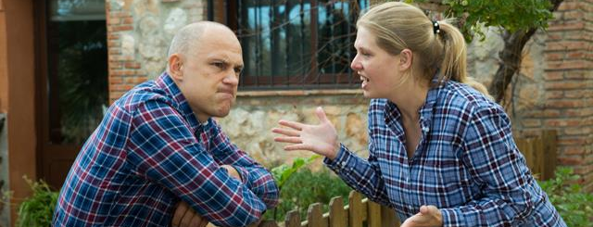
Wer soll Gesetzestexte verstehen können?
Verstehen ist graduell.
Auch Experten profitieren von verständlich(er)en Gesetzestexten:
mehr Rechtssicherheit
bessere Akzeptanz
geringere Kosten
Juristen
Fachleute
Laien

Slide 5
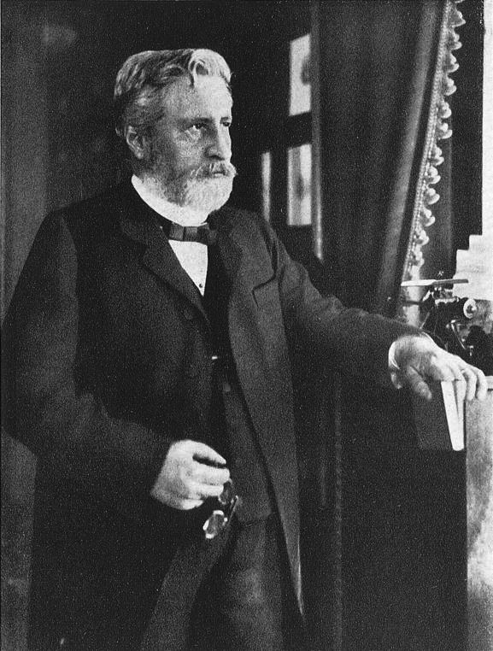
«Volkstümliche» Redaktion von Gesetzen
Man mag noch so sehr von der Notwendigkeit der juristischen Ausbildung der Beamten überzeugt sein, die zur Anwendung der Gesetze berufen sind, so enthält das Gesetz nach unserem heutigen Recht doch niemals nur eine Anweisung an die Beamten, wie sie gegebenen Falles zu verfahren hätten. Es will sich an alle wenden, die ihm unterworfen sind.
Die Gebote des Gesetzgebers müssen daher, soweit dies mit dem speziellen Stoff verträglich ist, von jeder-mann oder doch von den Personen, die nach den gesetzlich geordneten Beziehungen in einem Beruf tätig sind, verstanden werden können. Ihre Sätze müssen auch für die nicht fachmännisch ausgebildeten Personen einen Sinn haben, wenngleich der Fachmann jederzeit mehr daraus wird entnehmen können, als die andern.
Eugen Huber (1849–1923)
Autor des Schweizerischen
Zivilgesetzbuches (ZGB)

Slide 6
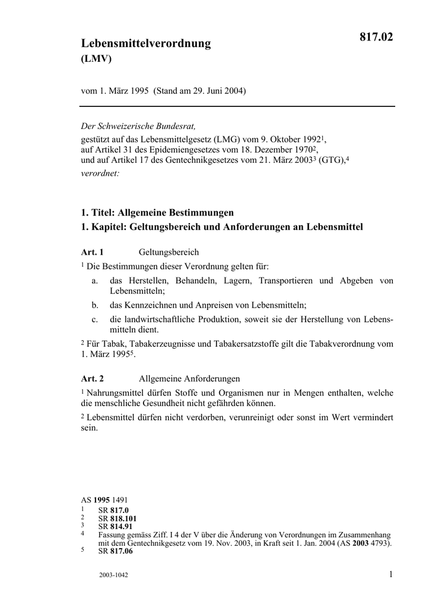


Sprachengesetz
Art. 7 Verständlichkeit
¹ Die Bundesbehörden bemühen sich um eine sachgerechte, klare und bürger-freundliche Sprache und achten auf geschlechtergerechte Formulierungen.
Sache
Text
Adressaten

Slide 7
Der Verständlichkeit eine Anwältin!
Institution
Verwaltungsinterne Redaktionskommission (VIRK)
seit 1976
Zusammensetzung
Linguistinnen und Linguisten (Bundeskanzlei)
Juristinnen und Juristen (Bundesamt für Justiz)
Aufgabe
überprüft alle rechtsetzenden Erlasse des Bundes auf ihre Verständlichkeit
früh und mehrmals im Rechtsetzungsverfahren (Ämterkonsultation)

Slide 8
Faktoren der Verständlichkeit
Konvention
Welche Erwartungen bestehen an den Text?
Kognition
Wie wird der Text beim Lesen kognitiv verarbeitet?
Kommunikation
Wer spricht im Text zu wem – und wie?

Slide 9

Normativität
Auf Normatives beschränken!
Art. 4 Covid-19-Verordnung besondere Lage
Jede Person beachtet die Empfehlungen des Bundesamtes für Gesundheit zu Hygiene und Verhalten in der Covid-19-Epidemie.
Lex iubeat,
non doceat!

Slide 10

Verweise
Verweise vermeiden, wo Sprache genügt!
Art. 28 Beurteilung der Doktorarbeit
Der Referent oder die Referentin erstellt ein schriftliches Gutachten über die Doktorarbeit.
Art. 28a Vertraulichkeit der Gutachten
Die Gutachten nach Artikel 28 sind vertraulich.
Art. 28a Vertraulichkeit der Gutachten
Die Gutachten über die Doktorarbeit sind vertraulich.

Slide 11
Faktoren der Verständlichkeit
Konvention
Welche Erwartungen bestehen an den Text?
Kognition
Wie wird der Text beim Lesen kognitiv verarbeitet?
Kommunikation
Wer spricht im Text zu wem – und wie?

Slide 12
Inhalt und Form
Die Form dem Inhalt nachempfinden!
Art. 18 BGG Unvereinbarkeit
¹ Die Richter und Richterinnen dürfen weder der Bundesversammlung noch dem Bundesrat angehören und in keinem Arbeitsverhältnis zum Bund stehen.
² Sie dürfen weder eine Tätigkeit ausüben, welche die Erfüllung der Amtspflichten, die Unabhängigkeit oder das Ansehen des Gerichts beeinträchtigt, noch berufsmässig Dritte vor dem Bundesgericht vertreten.
³ Sie dürfen keine amtliche Funktion für einen ausländischen Staat ausüben und keine Titel und Orden ausländischer Behörden annehmen.
⁴ Die ordentlichen Richterinnen und Richter dürfen kein Amt eines Kantons bekleiden und keine andere Erwerbstätigkeit ausüben. Sie dürfen auch nicht als Mitglied der Geschäftsleitung, der Verwaltung, der Aufsichtsstelle oder der Revisionsstelle eines wirtschaftlichen Unternehmens tätig sein.

Slide 13
Inhalt und Form
Die Form dem Inhalt nachempfinden!
Art. 18 BGG Unvereinbarkeit
¹ Die Richter und Richterinnen dürfen weder der Bundesversammlung noch dem Bundesrat angehören und in keinem Arbeitsverhältnis zum Bund stehen.
² Sie dürfen weder eine Tätigkeit ausüben, welche die Erfüllung der Amtspflichten, die Unabhängigkeit oder das Ansehen des Gerichts beeinträchtigt, noch berufsmässig Dritte vor dem Bundesgericht vertreten.
³ Sie dürfen keine amtliche Funktion für einen ausländischen Staat ausüben und keine Titel und Orden ausländischer Behörden annehmen.
⁴ Die ordentlichen Richterinnen und Richter dürfen kein Amt eines Kantons bekleiden und keine andere Erwerbstätigkeit ausüben. Sie dürfen auch nicht als Mitglied der Geschäftsleitung, der Verwaltung, der Aufsichtsstelle oder der Revisionsstelle eines wirtschaftlichen Unternehmens tätig sein.

Slide 14
Inhalt und Form
Die Form dem Inhalt nachempfinden!
Art. 18 BGG Unvereinbarkeit
¹ Die Richter und Richterinnen dürfen nicht:
der Bundesversammlung oder dem Bundesrat angehören oder in einem Arbeitsverhältnis zum Bund stehen;
eine Tätigkeit ausüben, welche die Erfüllung der Amtspflichten, die Unabhängigkeit oder das Ansehen des Gerichts beeinträchtigt, oder berufsmässig Dritte vor dem Bundesgericht vertreten;
eine amtliche Funktion für einen ausländischen Staat ausüben oder Titel oder Orden ausländischer Behörden annehmen.
² Die ordentlichen Richterinnen und Richter dürfen kein Amt eines Kantons bekleiden und keine andere Erwerbstätigkeit ausüben. Sie dürfen auch nicht als Mitglied der Geschäftsleitung, der Verwaltung, der Aufsichtsstelle oder der Revisionsstelle eines wirtschaftlichen Unternehmens tätig sein.

Slide 15
Inhalt und Form
Die Form dem Inhalt nachempfinden!
Art. 18 BGG Unvereinbarkeit
¹ Die Richter und Richterinnen dürfen nicht:
der Bundesversammlung oder dem Bundesrat angehören oder in einem Arbeitsverhältnis zum Bund stehen;
eine Tätigkeit ausüben, welche die Erfüllung der Amtspflichten, die Unabhängigkeit oder das Ansehen des Gerichts beeinträchtigt, oder berufsmässig Dritte vor dem Bundesgericht vertreten;
eine amtliche Funktion für einen ausländischen Staat ausüben oder Titel oder Orden ausländischer Behörden annehmen.
² Die ordentlichen Richterinnen und Richter dürfen nicht:
ein Amt eines Kantons bekleiden oder eine andere Erwerbstätigkeit ausüben;
als Mitglied der Geschäftsleitung, der Verwaltung, der Aufsichtsstelle oder der Revisionsstelle eines wirtschaftlichen Unternehmens tätig sein.

Slide 16
Inhalt und Form
Die Form dem Inhalt nachempfinden!
Art. 18 BGG Unvereinbarkeit
¹ Die Richter und Richterinnen dürfen nicht:
der Bundesversammlung oder dem Bundesrat angehören oder in einem Arbeitsverhältnis zum Bund stehen;
eine Tätigkeit ausüben, welche die Erfüllung der Amtspflichten, die Unabhängigkeit oder das Ansehen des Gerichts beeinträchtigt, oder berufsmässig Dritte vor dem Bundesgericht vertreten;
eine amtliche Funktion für einen ausländischen Staat ausüben oder Titel oder Orden ausländischer Behörden annehmen.
² Die ordentlichen Richterinnen und Richter dürfen zudem nicht:
ein Amt eines Kantons bekleiden oder eine andere Erwerbstätigkeit ausüben;
als Mitglied der Geschäftsleitung, der Verwaltung, der Aufsichtsstelle oder der Revisionsstelle eines wirtschaftlichen Unternehmens tätig sein.

Slide 17
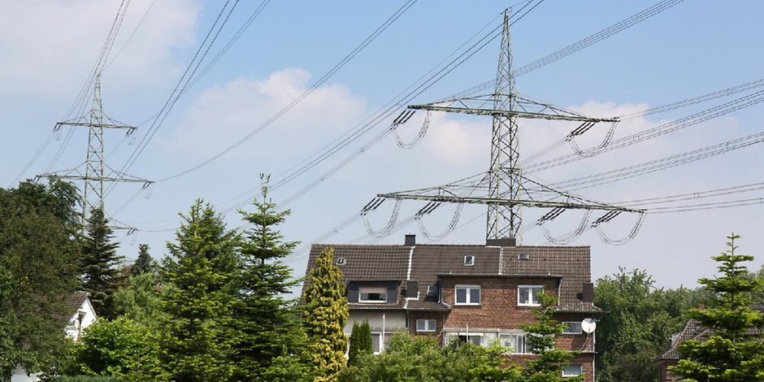
Explizites und Implizites
Implizite Inhalte explizit machen!
Art. 18
Das BFE kann für genau bezeichnete Gebiete Projektierungszonen festlegen, um Grundstücke für künftige Starkstromanlagen freizuhalten.
Art. 20a
Kommen Eigentumsbeschränkungen nach Artikel 18 einer Enteignung gleich, so sind sie voll zu entschädigen.
Art. 20a
Führt die Festlegung von Projektierungszonen zu einer Eigentumsbeschränkung, die einer Enteignung gleichkommt, so ist diese voll zu entschädigen.

Slide 18
Faktoren der Verständlichkeit
Konvention
Welche Erwartungen bestehen an den Text?
Kognition
Wie wird der Text beim Lesen kognitiv verarbeitet?
Kommunikation
Wer spricht im Text zu wem – und wie?

Slide 19
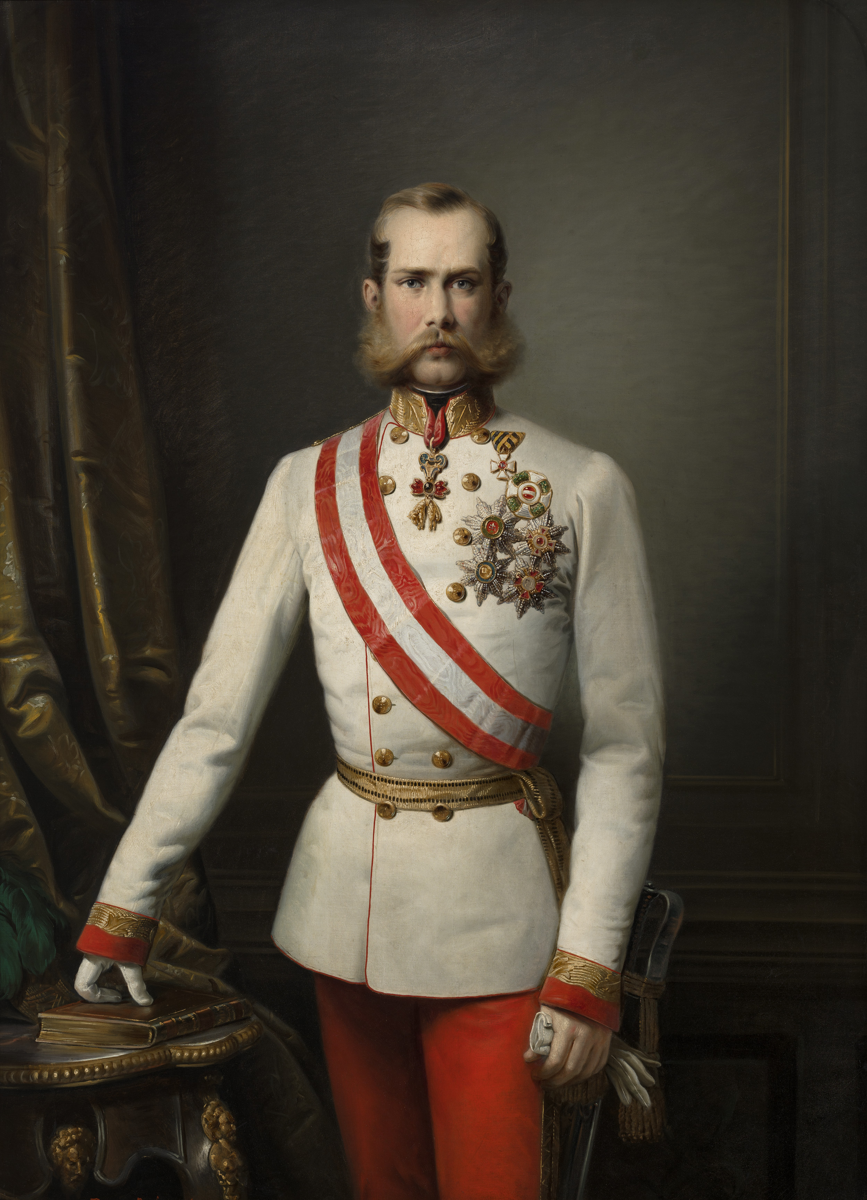
Perspektive
Aus Bürgerperspektive formulieren!
Wer vorsätzlich einen Menschen tötet, wird mit Freiheitsstrafe ... bestraft.
(Schweizer Strafgesetzbuch Art. 111)
Wer einen anderen tötet, ist mit Freiheitsstrafe ... zu bestrafen.
(Österreichisches Strafgesetzbuch §75)

Slide 20
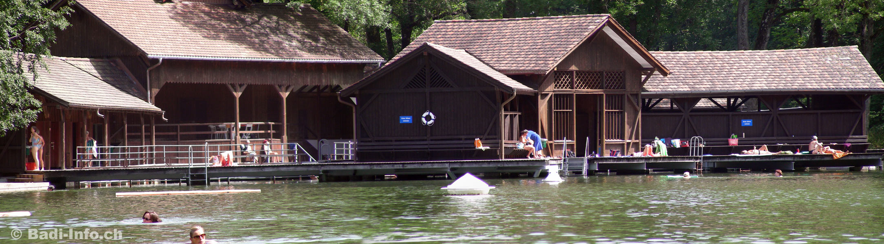
Normtypen
Normtypen richtig wählen!
Badeordnung
Der Zutritt zum Damenbad ist nur Frauen gestattet.
Frau im Sinne dieser Badeordnung ist auch der Bademeister.

Slide 21
Verständliche Erlasse?
Wer soll Erlasstexte verstehen können?
Juristinnen/Juristen
Fachleute
Laien
Was nützen verständlich(er)e Erlasse?
mehr Rechtssicherheit
bessere Akzeptanz
geringere Kosten

Slide 22
Faktoren der Verständlichkeit
Konvention
Sich auf Normatives beschränken.
Verweise vermeiden, wo Sprache genügt.
Kognition
Die Form dem Inhalt nachempfinden.
Implizite Inhalte explizit machen.
Kommunikation
Aus der Bürgerperspektive formulieren.
Die richtigen Normtypen wählen.

